Slide 1
Сетевое программирование
Network Programming

Slide 2
Что такое сеть ?

Slide 3
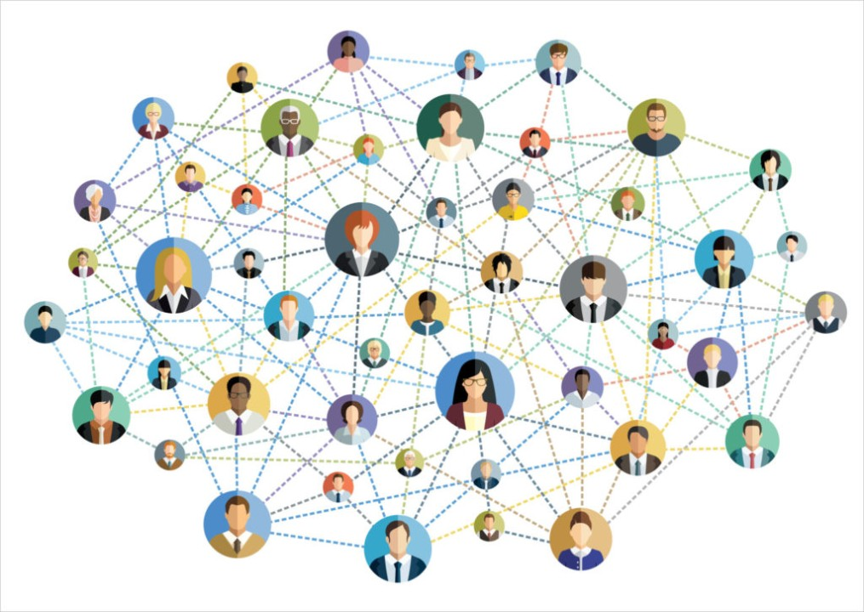

Slide 4
ИНТЕРНЕТ

Slide 5
Протоколы:
HTTP, WEBSOCKET, SMTP, FTP, ICMP, IP, TCP/UDP ….

Slide 6
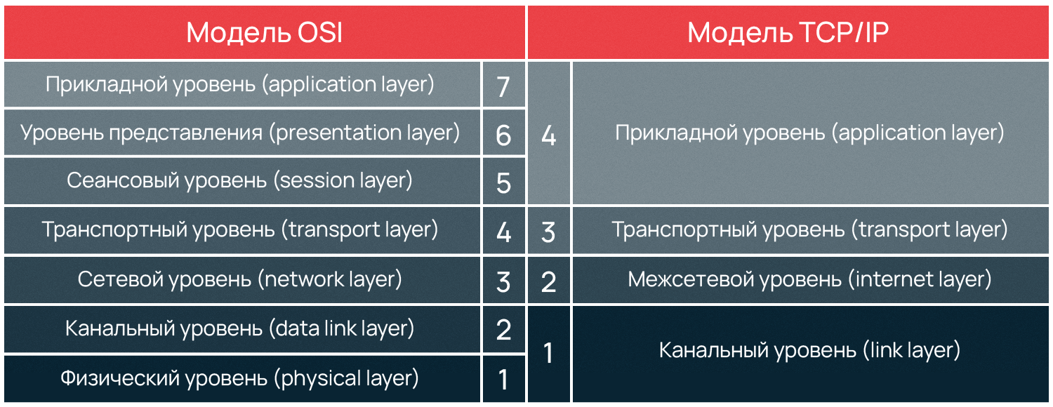

Slide 7
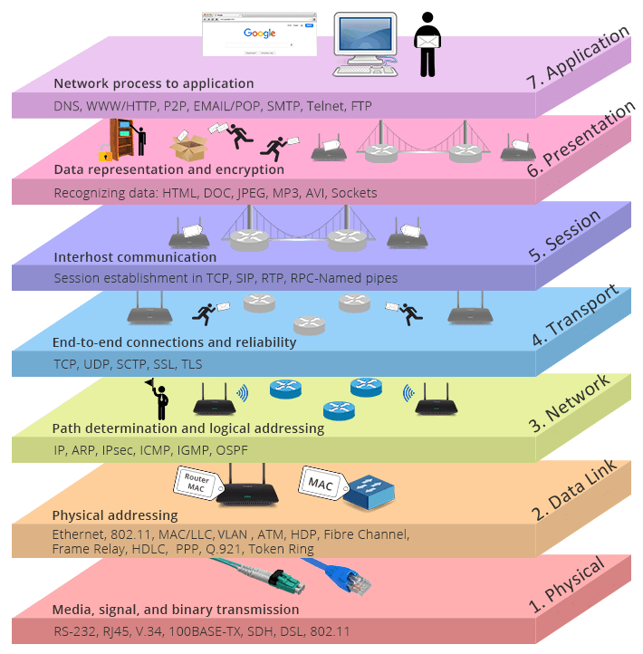

Slide 9
IP address & port

Slide 10
IP-адрес — это уникальный числовой идентификатор, присваиваемый каждому устройству, подключенному к компьютерной сети (например, к интернету), чтобы оно могло получать и отправлять данные

Slide 11
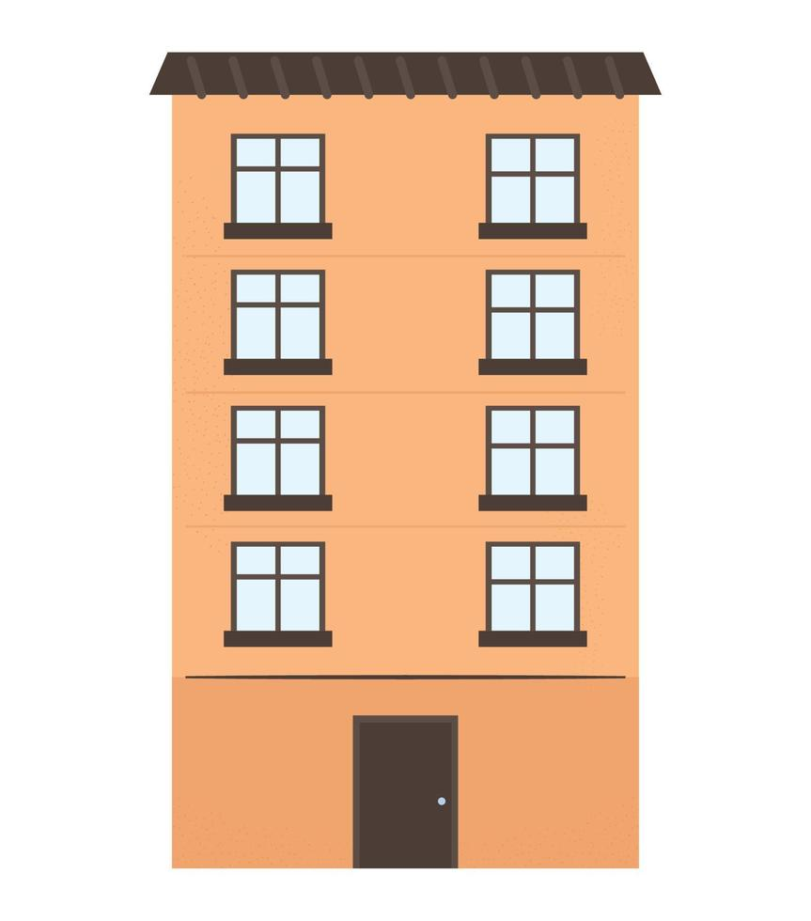
Улица Ленина, 224

Slide 12
Сетевой порт — это числовой идентификатор, который используется в сочетании с IP-адресом для направления сетевого трафика к конкретному приложению или службе на устройстве. Он действует как виртуальная «дверь» для данных, позволяя множеству программ одновременно обмениваться инф ормацией без путаницы.

Slide 13
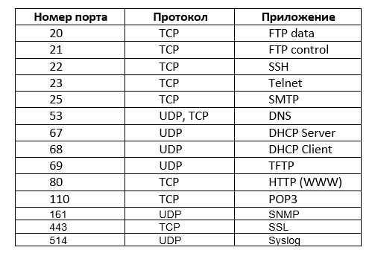

Slide 14


Slide 19
Что такое socket?

Slide 20
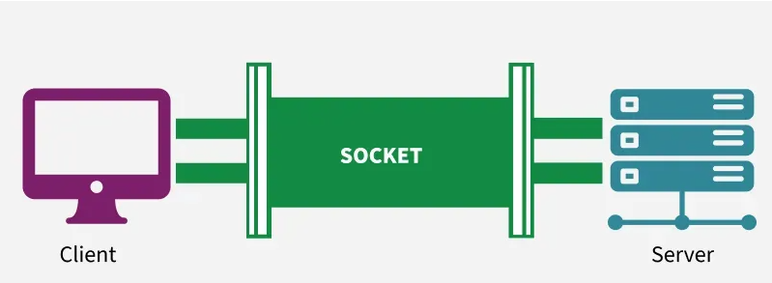
Сокет — это программный интерфейс, используемый для отправки и получения данных по сети.

Slide 21
TCP
socket()
bind()
listen()
socket()
accept()
connect()
recv()
send()
send()
recv()

Slide 22
UDP
socket()
bind()
socket()
recvfrom()
sendto()
recvfrom()
sendto()

